Slide 1
北师大版五年级下册
分数乘法（三）
WWW.PPT818.COM

Slide 2
学习目标
1. 结合具体情境，探索并理解分数乘分数的意义；
2. 掌握分数乘分数的计算方法，并能正确计算；
3. 能解决简单的分数与分数相乘的实际问题，
体会数学与生活的密切联系。

Slide 3
温故知新
快速抢答

Slide 4
新知探究
例1
读一读，想一想，剩下的部分占这张纸条的几分之几？
我国古代著名哲学著作《庄子·天下》中有这样一段话：
意思是说，一尺长的木棍，每天截一半，永远也截不完。
一尺之棰，日取其半，万世不竭。

Slide 5
新知探究
例1
剪一剪
1
1
1
的
的
的

Slide 6
新知探究
例1
从刚才剪纸过程中，你有什么发现？
我发现：分数乘分数的意义就是求一个分数的几分之几是多少。

Slide 7
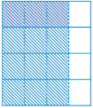
新知探究
例2
×
用一张长方形的纸折一折，想一想，再算一算。
将一张纸竖着对折2次
用斜线涂出它的
再把这张纸横着对折2次
用红色涂出斜线部分的

Slide 8
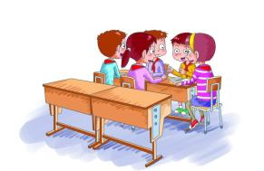
新知探究
小组讨论
（1）红色部分占斜线部分的几分之几？占整张纸的几分之几？
答：红色部分占斜线部分的四分之一；占整张纸的十六分之三。
（2）两个分数相乘的计算方法是什么？
答：两个分数相乘，分子分子，分母
乘分母，能约分的可以先约分。

Slide 9
新知探究
例3
算一算，并观察这些算式，你发现了什么？
一个数如果乘一个小于1的分数，积一定小于这个数。
一个数如果乘一个等于1的分数，积一定等于这个数。
=
一个数如果乘一个大于1的分数，积一定大于这个数。

Slide 10
巩固练习
算一算

Slide 11
巩固练习
不计算，直接在 里填上“＞”“＜”或“＝”。
＜
＞
＝
＜
＞
＞

Slide 12
巩固练习
解决问题
淘气过生日，妈妈买来一个蛋糕，切了 给淘气，淘气只吃了其中的 ，淘气吃了蛋糕的几分之几？
答：淘气吃了蛋糕的 。

Slide 13
巩固练习
解决问题
校园总面积的 是空地，空地的 准备铺草坪。铺草坪的面积占校园总面积的几分之几？
答：铺草坪的面积占校园总面积的 。

Slide 14
拓展应用
数学故事

Slide 15
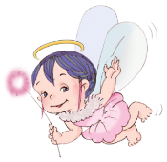
拓展应用
数学故事
这是怎么回事呢？
八戒吃了 后还剩 ，悟空吃剩下部分的 ，因此悟空吃了 ，所以八戒和悟空吃的一样多。

Slide 16
课堂小结
分数乘分数的意义就是求一个数的几分之几是多少；
两个分数相乘，分子乘分子，分母乘分母，能约分的可以先约分；
一个数如果乘一个小于1的分数，积一定小于这个数； 一个数如果乘一个等于1的分数，积一定等于这个数；
一个数如果乘一个大于1的分数，积一定大于这个数。

Slide 17
谢谢聆听
再见！

